Slide 1
Varhan avustusklinikat

Slide 2
Klinikan pelisäännöt
Avustusklinikan aiheena on Varhan avustushaku 2024 ja siihen liittyvät kysymykset.
Voit halutessasi kirjoittaa chat-kenttään kuka olet ja mitä järjestöä edustat.
Kameraa saa pitää auki ja erityisesti silloin, kun esität kysymyksen. Se ei kuitenkaan ole pakollista.
Nosta keltaista kättä, kun haluat puheenvuoron. Puheenvuorot jaetaan järjestyksessä. Pidetään muina aikoina mikrofonit kiinni.
Pidetään klinikan tunnelma kivana kaikille.
Keräämme kysymyksiänne ja listaamme niitä Usein kysyttyihin kysymyksiin verkosivuille.

Slide 3
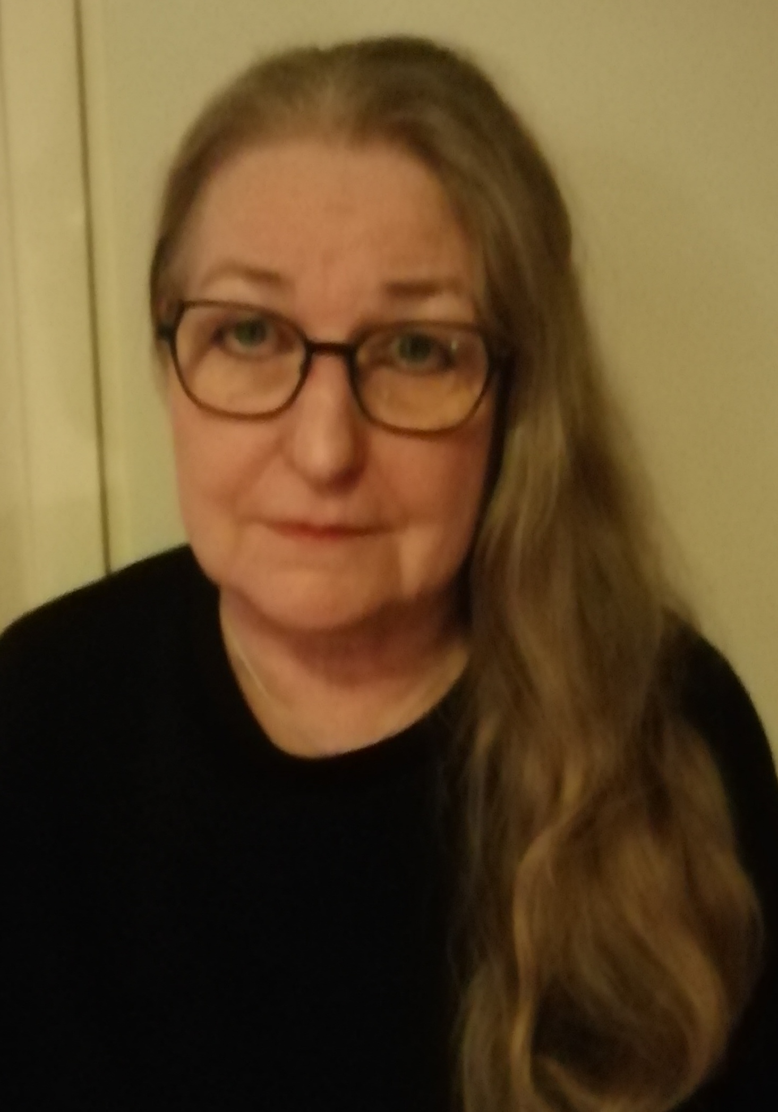
Järjestöyhteistyön tiimi: Anri Niskala: Järjestöyhteistyö ja kumppanuudet anri.niskala@varha.fi Rea-Riitta Breilin: Järjestöavustukset rea.breilin@varha.fi www.varha.fi/jarjestoyhteistyo
Anri Niskala
Rea Breilin

Slide 4
Varhan järjestöyhteistyön malli
Kumppanuussopimukset
Hyvinvointialueen strategian, hyvinvointisuunnitelman ja palvelutarpeiden mukaisen toiminnan rahoitus ja tuki
Tavoitteena useamman vuoden kumppanuus
Varha kumppaneineen tekee tiivistä yhteistyötä varsinaisuomalaisten hyvinvoinnin, terveyden ja turvallisuuden edistämiseksi
Toiminta-avustukset
Hyvinvointialueen lakisääteisiä tehtäviä täydentävä ja tukeva
hyvinvoinnin, terveyden ja turvallisuuden edistämiseen kohdentuvan toiminnan rahoitus ja tuki
Yleinen yhteistyö, ei rahallista avustusta
STEA-lausunnot, hankkeiden aiesopimukset, ohjausryhmien jäsenyydet
Verkostot ja työryhmät
Toiminnallinen yhteistyö, ei rahallista avustusta
Koulutus, tila-, tapahtuma- ja viestintäyhteistyö
Kumppanit mukana ohjaavien asiakirjojen laadinnassa sekä työryhmissä
Järjestöyhteistyön rakenteet: Varhan järjestöyhteistyön tiimi, sote-neuvottelukunta, järjestöprojektiryhmä, vaikuttamistoimielimet

Slide 5
Toiminta-avustus
Toiminta-avustuksia myönnetään järjestöjen säännöllisen toiminnan tukemiseen.
Sitä voidaan myöntää myös innovatiiviseen toimintaan sekä häiriötilanteisiin liittyvään toimintaan. Innovatiivisella toiminnalla tarkoitetaan uudenlaista tapaa toteuttaa toimintaa.
Toiminta-avustusten haku on kerran vuodessa.

Slide 6
Kumppanuusavustukset ja -sopimukset
Hyvinvointialueen strategian, hyvinvointisuunnitelman ja palvelutarpeiden mukaisen toiminnan rahoitus ja tuki.
Kumppanuussopimuksessa voidaan sopia mahdollisen rahallisen avustamisen lisäksi myös muusta yhteistyöstä.
Kumppanuussopimuksen edellytyksenä on, että avustettavan toiminnan perusrahoitus perustuu STEA-avustukseen, ESR-hankerahoitukseen, ELY-keskuksen myöntämään avustukseen tai muuhun vastaavaan rahoitukseen. Hyvinvointialueen avustus toimii tällöin toimintaa täydentävänä julkisena rahoituksena.
Kumppanuusavustuksissa tavoitteena on useamman vuoden sopimus ja yhteistyö.
Toiminta- ja kumppanuusavustusten avustusperiaatteet ovat yhteneväiset.
Kumppanuussopimukset tehdään aina harkinnanvaraisesti yhteisen sopimisen perusteella. Tuettava toiminta voi toteutua yhden tai useamman kunnan alueella.
Kumppanuussopimuksista neuvotellaan ympäri vuoden talousarviossa päätettyjen määrärahojen puitteissa.

Slide 7
Tilayhteistyö
Ensisijaisena avustuksen muotona Varha luovuttaa tiloja korvauksetta järjestöjen käyttöön.
Mikäli Varhalla ei ole antaa järjestön tarpeita vastaavia tiloja hakijan käyttöön, voi järjestö hakea avustusta tilavuokran suorittamiseen.
Avustusta voi saada tilavuokran suorittamiseen, mikäli toimitilat ovat välttämättömät järjestön toiminnan kannalta, toimitilan koko on tarkoituksenmukainen ja vuokran määrä on kohtuullinen eikä ylitä vastaavanlaisesta tilasta yleisesti perityn vuokran määrää.

Slide 8
Varhan avustusperiaatteet
Hyvinvointialue avustaa järjestöjä, joiden toiminta tukee tai täydentää hyvinvointialueen lakisääteistä tehtävää eli sosiaali- ja terveyspalveluita sekä pelastuspalveluita.
Potilasjärjestöjen kohderyhmilleen tarjoama toiminta
Lastensuojeluun kiinteästi kuuluva toiminta
Mielenterveys- ja päihdepalveluihin kiinteästi kuuluva toiminta
Vammaispalveluihin kiinteästi kuuluva toiminta
Ikääntyneiden palveluihin kiinteästi kuuluva toiminta
Muu SOTE-palvelutuotantoa tukeva toiminta
Aluepelastuslaitoksen myöntämät avustukset (VAPEPA, Meripelastus)

Slide 9
Avustusten harkinnanvaraisuus
Edellä esiteltyihin toimintoryhmiin kuuluminen ei tuo suoraa oikeutta saada avustusta, vaan avustus on aina harkinnanvarainen.
Järjestö voi toteuttaa avustettavaa toimintaa vain yhden kunnan alueella, mutta varsinaissuomalaisella henkilöllä tulee kotikunnasta riippumatta olla mahdollisuus osallistua järjestön toimintaan.
Toimintaan osallistumisen edellytyksenä ei myöskään saa olla yhdistyksen jäsenyys.

Slide 10
Järjestöjen yhteishankkeet
Hyvinvointialue kannustaa avustuksen hakijoita tekemään yhteistyötä muiden toimijoiden kanssa, jos yhteistyö edistää asetettujen tavoitteiden saavuttamista tai kehitettyjen toimintatapojen juurtumista.

Slide 11
Hakuaika ja lisätiedot
Hakuaika 1.-31.10. klo 16 saakka. Hakulomake auennut 1.10. klo 9.00
Hakulomake ja -ohjeet löytyvät haun alettua os. www.varha.fi/jarjestoyhteistyo.
Teams-avustusklinikat 2., 5., 6., ja 9. ja 11.10. Linkit verkkosivulla.
Muistutamme järjestöjä, että vaikka keväällä ja syksyllä 2023 olemme joustaneet STEA-lausuntojen määräajoissa, tulemme jatkossa noudattamaan kaikkia määräaikoja järjestöjen yhdenvertaisuuden sekä Varhan oman toiminnan läpiviennin varmistamiseksi. Emme siis ota käsittelyyn myöhässä saapuneita lausuntopyyntöjä tai hakemuksia.
Avustuksista päättää hyvinvoinnin ja terveyden edistämisen -jaosto.

Slide 12
Koulutusyhteistyö
Varha tarjoaa järjestämiään koulutuksia järjestöjen ammattihenkilöstölle.
Tapahtumat | Varha

